Slide 1
Эко-проект
«Родник нашего детства»
Муниципальное бюджетное дошкольное образовательное учреждение «Детский сад комбинированного вида
№ 53 «Светофорик» г. Альметьевска»
Заведующий: Дерзакова Гюзелия Раисовна

Slide 2
Стоит моя древня на горе не крутой
Родник с водой студёной – от нас подать рукой
Мне всё вокруг отрадно, мне вкус воды знаком,
Люблю душой и телом я всё в краю моём.
Г. Тукай

Slide 3
Вид проекта: краткосрочный, творческо-исследовательский.
Срок реализации проекта: с 01.04.2022-31.06.2022 г.
Участники проекта: педагоги, дети подготовительной группы, родители (законные представители)

Slide 4
Цель проекта
Воспитывать у детей бережное отношение к родникам. Формировать у детей представление о том, что каждый несёт ответственность за окружающую его природу и может приобщиться к её восстановлению. Развивать навыки и умения работы над проектом.
Задачи проекта
Выяснить роль родников в жизни человека. Узнать историю родника «Габи». Показать детям правильные действия по недопущению загрязнения родника бытовыми отходами. Дать понятие об экологической этике (не разбрасывать мусор).

Slide 5
Проблема
Жители г. Альметьевска любят ходить к роднику за чистой водой, однако люди оставляют мусор у воды, это бумажные и полиэтиленовые пакеты, битые стекла, бутылки. Мусор в воде способствую накоплению в ней токсических веществ.
Актуальность
Наши воспитанники, наблюдая за неправильными действиями взрослых, могут сами вырасти равнодушными к природе и считать нормой разбрасывание мусора в лесах и вблизи водоемов.

Slide 6
Этапы проекта
Первый этап – подготовительный
На этом этапе мы сформулировали цель, задачи проекта. Далее составили план работы по проекту. Провели беседы с воспитанниками и родителями. Посетили библиотеку. Поработали с литературными источниками. Познакомились с народными пословицами и поговорками о родниках: «Где родник льётся, там легче живётся», «Где вода – там и жизнь». «Чтоб здоровье укреплять – нужно к родникам дорогу знать». Обсудили их значение.
Проводили разучивание с детьми стихов – «Родная деревня» Г.Тукая, «Родник» М.Джалиля. Рассматривали иллюстрации из сети интернет родников нашего Альметьевского района: «Нияз», «Зулейха», «Шаймиев», «Святой источник». Провели тематическое занятие «Родники нефтяного края». Собрали информацию о возникновении родника «Габи», о его значении для жителей Альметьевска.

Slide 7
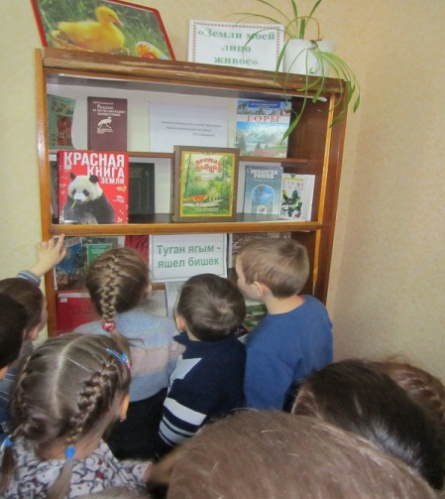
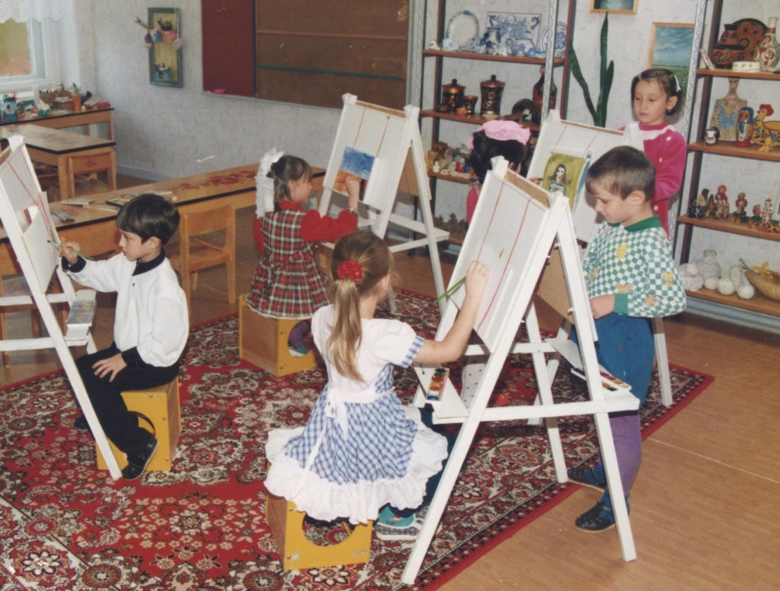
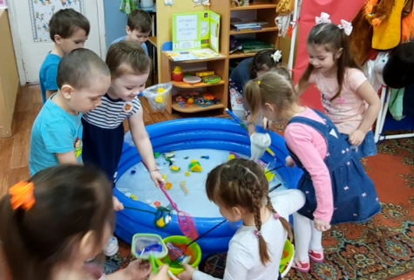

Slide 8
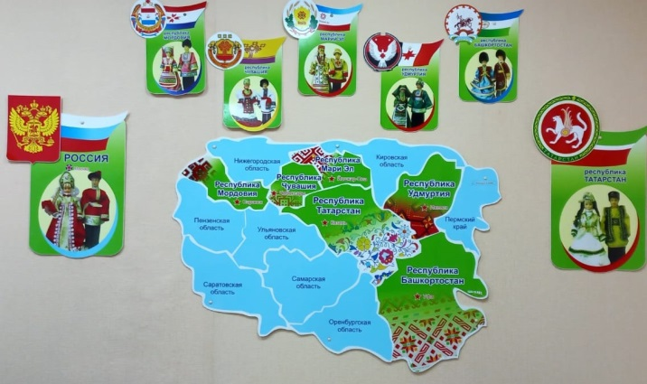
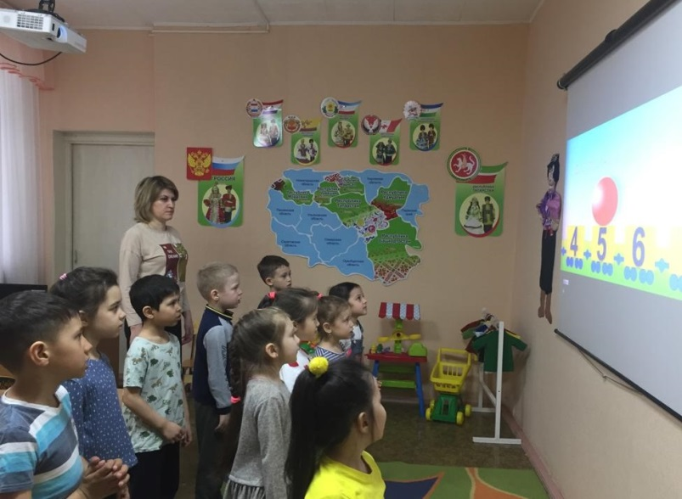
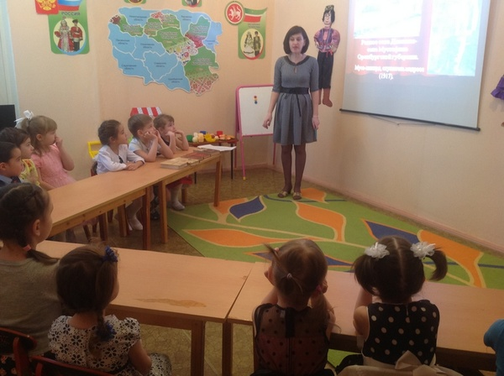

Slide 9
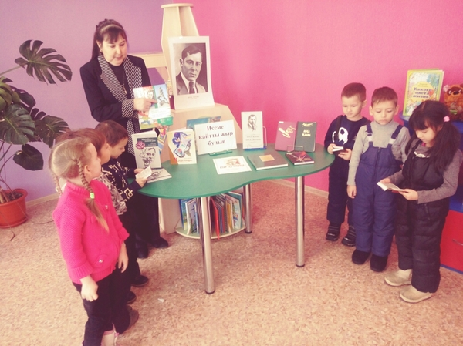
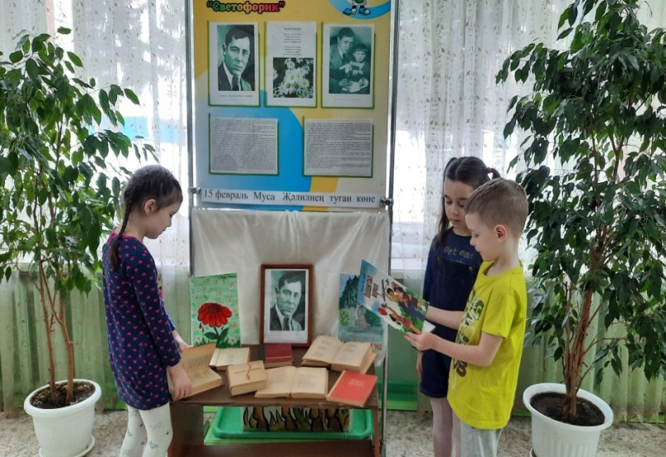
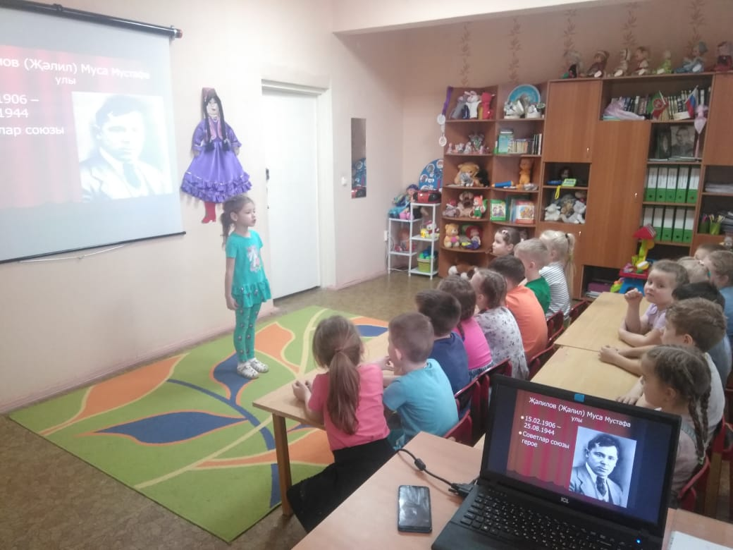
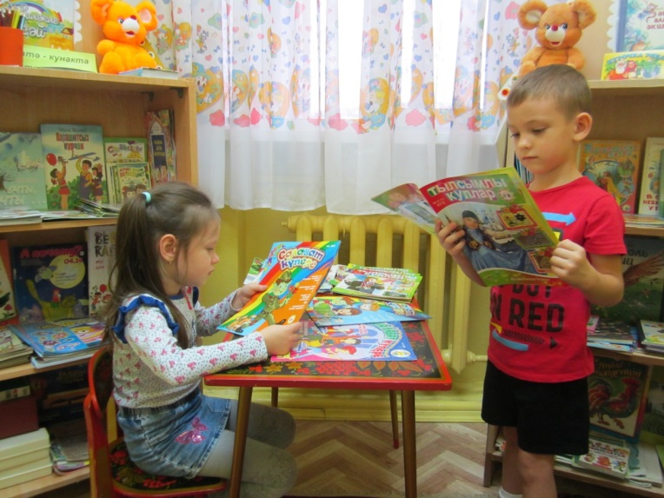

Slide 10
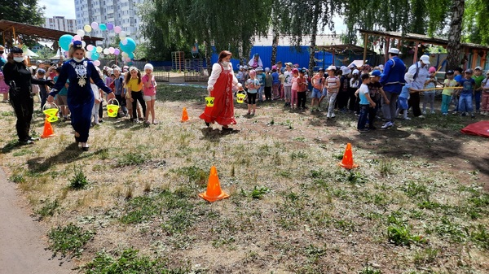
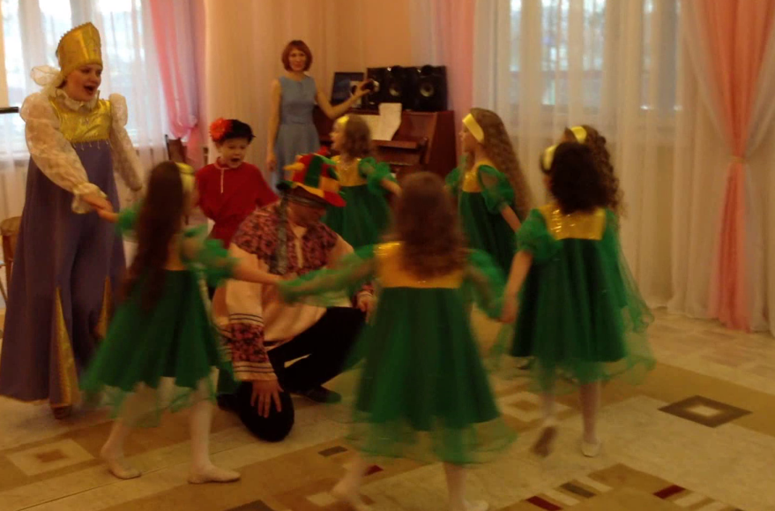
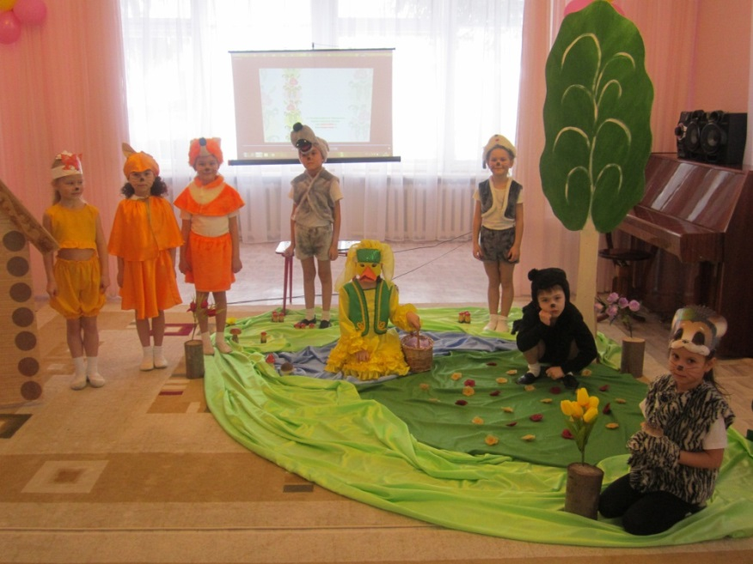
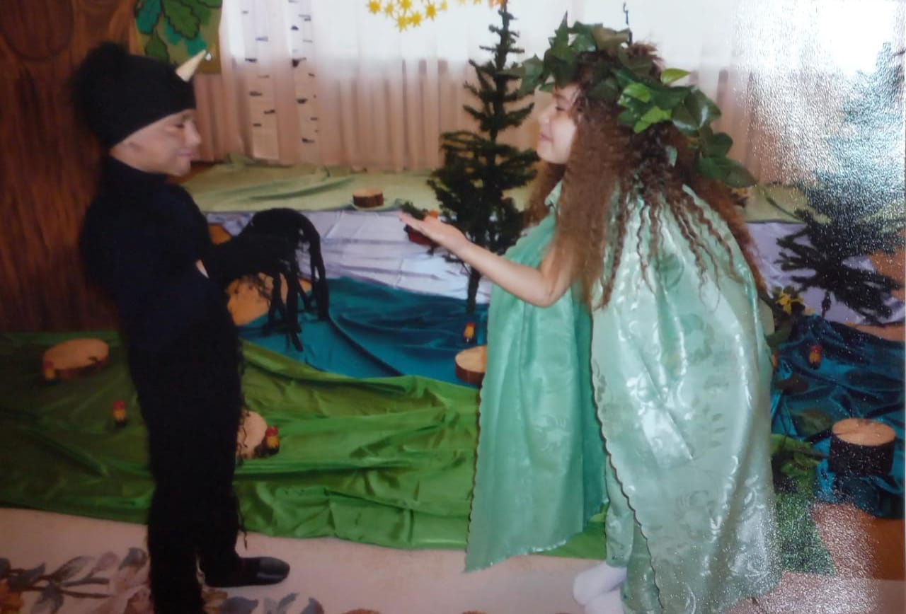

Slide 11
Второй этап – основной
Состоял из ряда заданий:
- Провели экскурсию к роднику «Габи» и провели его обследование.
- Подготовили описание родника и составили рекомендации по его очистке.
- Очистили территорию родника от мусора, от сухой травы.

Slide 12
Описание родника
Из энциклопедической литературы узнали, где и как могут располагаться источники.. Родни́к— естественный выход подземных вод на земную поверхность на суше или под водой. Дети узнали о полезных свойствах родниковой воды. Поднимаясь к поверхности земли, родниковая вода фильтруется благодаря природе. Много слоев песка и различных пород очищают воду. Главное, что такой вид очистки не убивает в воде полезные вещества, не изменяет её структуру, не затрагивает свойства и состав. В нашем городе Альметьевск открыты пункты по очистке воды. Их назвали – «Ручеек». Их открыли для того, чтобы люди могли пить чистую, полезную воду.
Провели обследование, описание и благоустройство родника «Габи» около нашего детского сада. Родник «Габи», «Гэби чишмәсе» расположен в пойма реки Степной Зай, в 100 м южнее водохранилища, в микрорайоне Бигаш, на улице Ермакова города Альметьевск Альметьевского района Республики Татарстан. Источник обустроен нефтяниками в виде «Теремка», слив воды по трубе. Родник старинный. Вода вкусная, чистая, прозрачная. Многие жители нашего города каждый день сюда ходят за водой. Воды родника «Габи» впадают в реку «Зай». У родника живут различные птицы. Многие птицы часто посещают родник, на деревьях вблизи родника делают гнёзда. Растут кустарники.

Slide 13
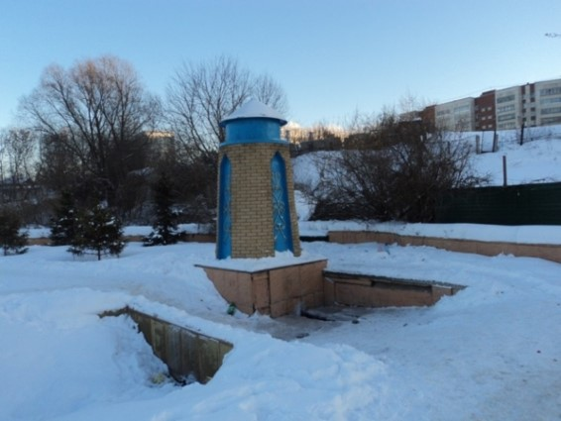

Slide 14
Очистка территории родника от мусора и сухой травы
Педагоги, дети, родители подготовили необходимый инвентарь (совки, метла, грабли, бумажные пакеты, коробки для сбора мусора, перчатки). Очистили территорию родника от мусора, от сухой травы, от разросшихся растений.

Slide 15
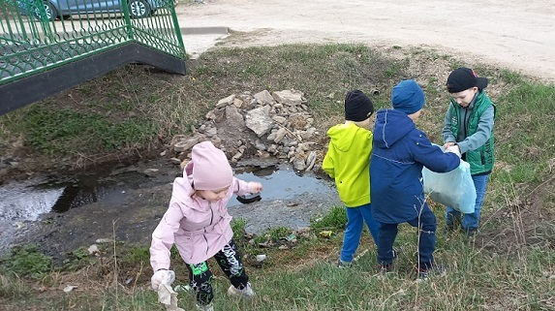
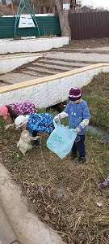
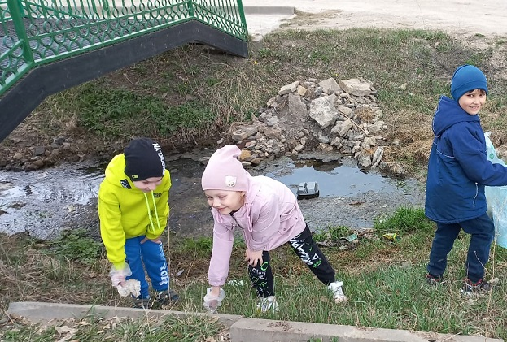

Slide 16
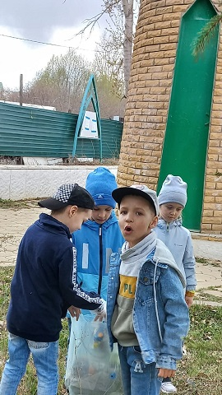
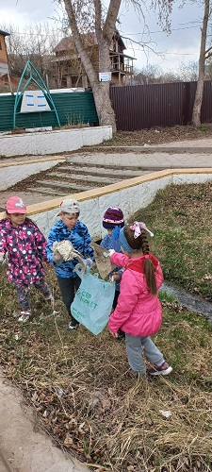

Slide 17
Третий этап – заключительный
Совместно с детьми, родителями и педагогами провели акцию «Чистые родники!» с раздачей памяток людям, пришедшим за водой к роднику. Провели конкурс рисунков «Родники моей родины!», «Родник моей мечты!». Изготовили агитационные плакаты «Не бросай мусор в водоемы!».

Slide 18
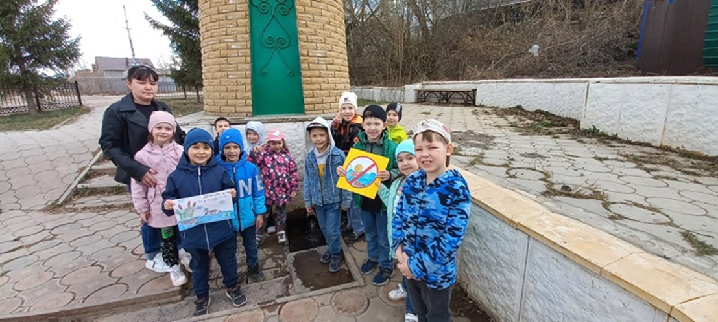

Slide 19
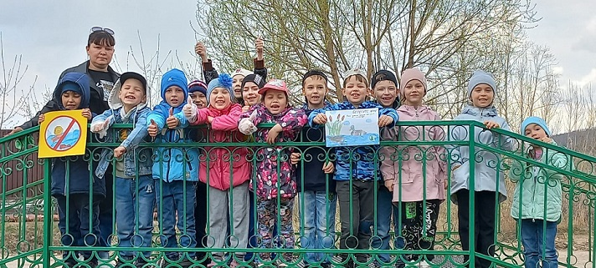

Slide 20
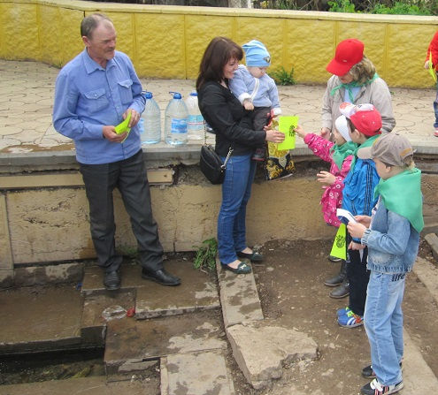
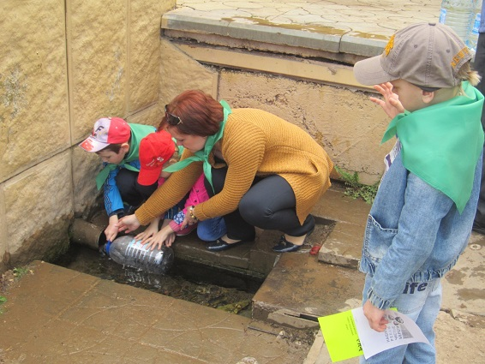

Slide 21
Результат проекта.
В ходе работы над проектом мы очень многое узнали о роднике «Габи». Эта работа помогла нам понять, что мы тоже часть природы, научила нас правильно относиться к ней. После окончания нашей работы, родник будет очищен. И чтобы, наш родник оставался всегда чистым и живым наш детский сад возьмет шефство над ним. Мы будем продолжать заботиться о нем. И надеемся наш опыт поможет нашим коллегам сделать свои родники в своем городе или селе благоустроенным и поможет воспитать у детей бережное отношение к водным ресурсам.

Slide 22
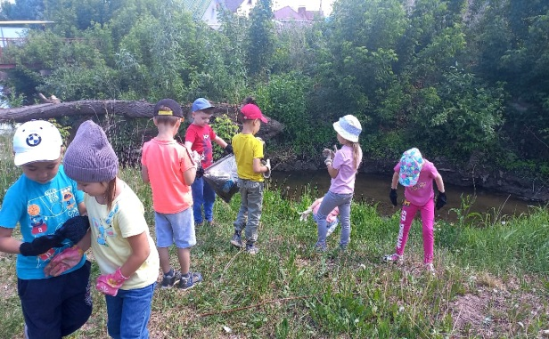
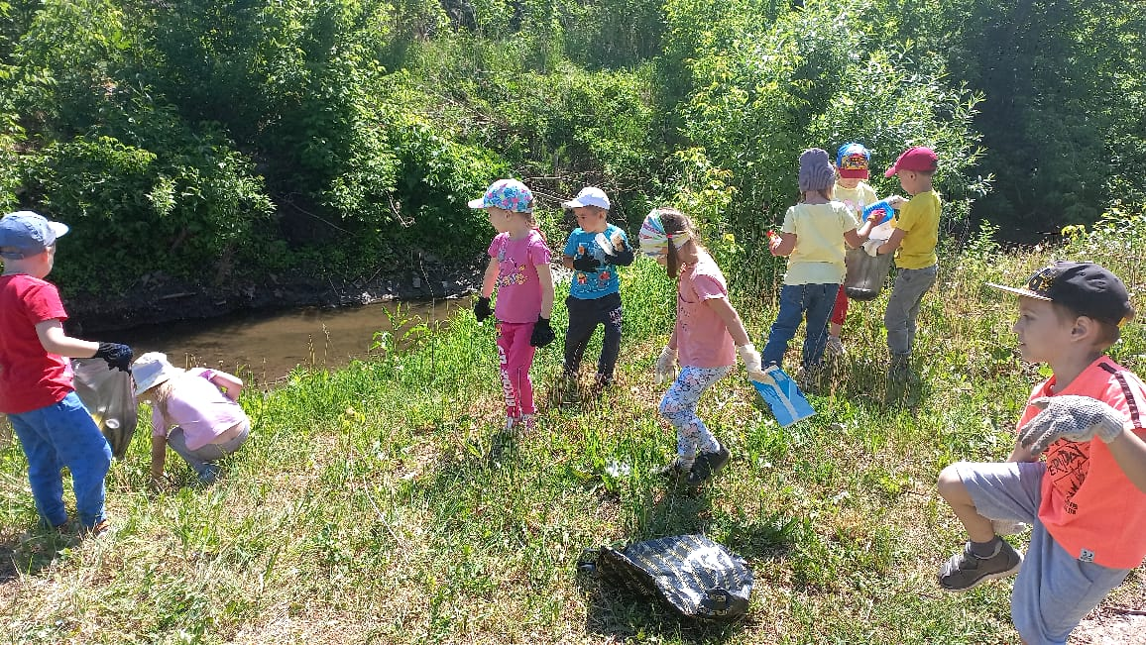

Slide 23
Выводы по проекту
Люди всегда любили и ценили родники, их воду. Потому что их вода – чистая, полезная, дающая прохладу и силу самой природы. Родниковые воды обладают лечебными свойствами, они свежи и приятны на вкус. Но чтобы родники приносила не только здоровье, но и эстетические чувства от общения с ней, необходимо заботиться о недопущении этого питьевого ресурса мусором от жизнедеятельности человека. А это можно сделать, только личным примером взрослых в глазах наших детей.

Slide 24
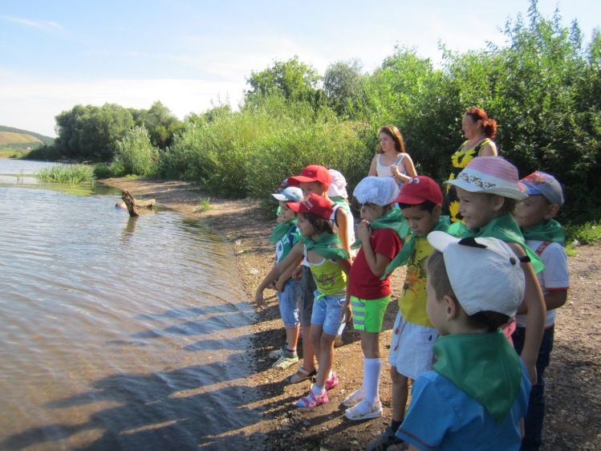
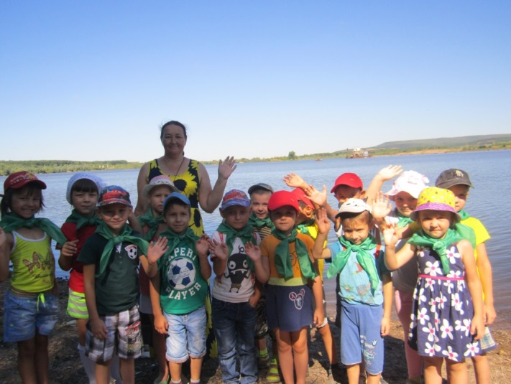

Slide 25
СПАСИБО ЗА ВНИМАНИЕ!

